Slide 1
感染防护照护技术

Slide 2
目录
CONTENTS
01
感染防护基础
02
感染源分析
03
感染传播途径
04
照护技术应用

Slide 3
感染防护基础
01

Slide 4
感染概念与分类
感染概念
外源性感染
内源性感染
病原体侵袭引起疾病
体外病原体传播引起的感染
自身携带感染源引起的感染

Slide 5
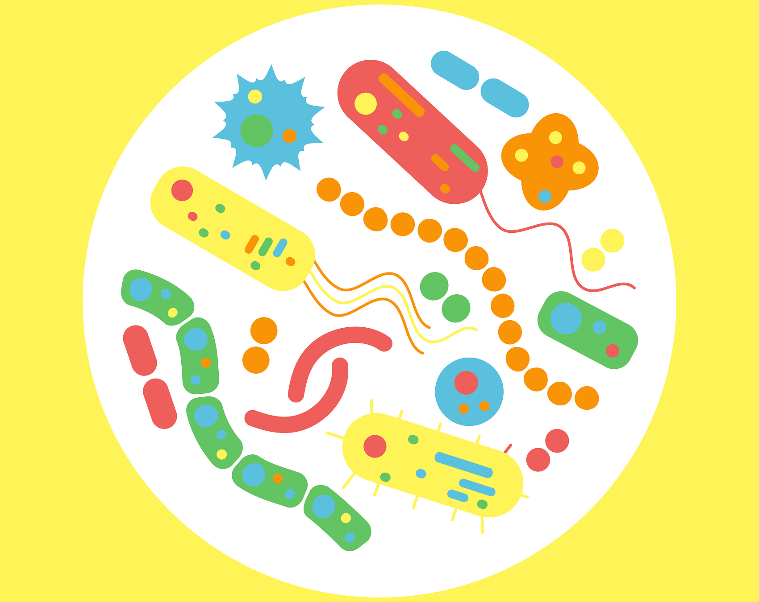
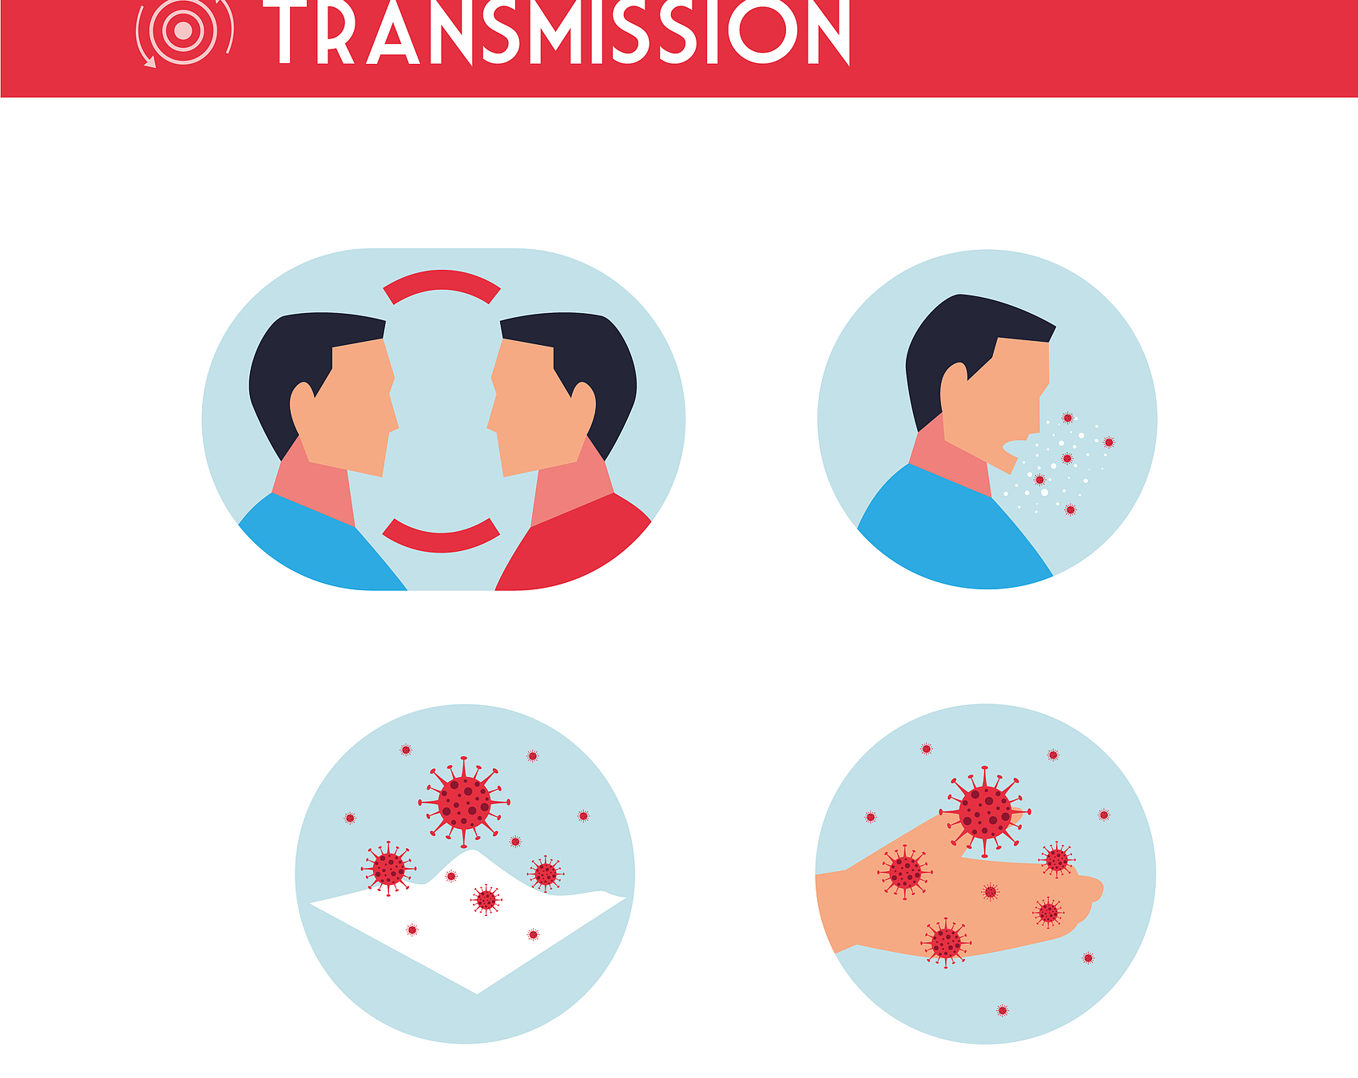
感染形成三要素
感染源
传播途径
易感宿主
病原微生物的来源
病原体传给易感宿主的途径
对病原体缺乏足够抵抗力的人

Slide 6
感染源分析
02

Slide 7
已感染个体及病原携带者
感染个体排出微生物
数量多，毒力强，具耐药性
感染部位多样
胃肠道、呼吸道、皮肤等
易在其他易感宿主体内定植
造成交叉感染

Slide 8
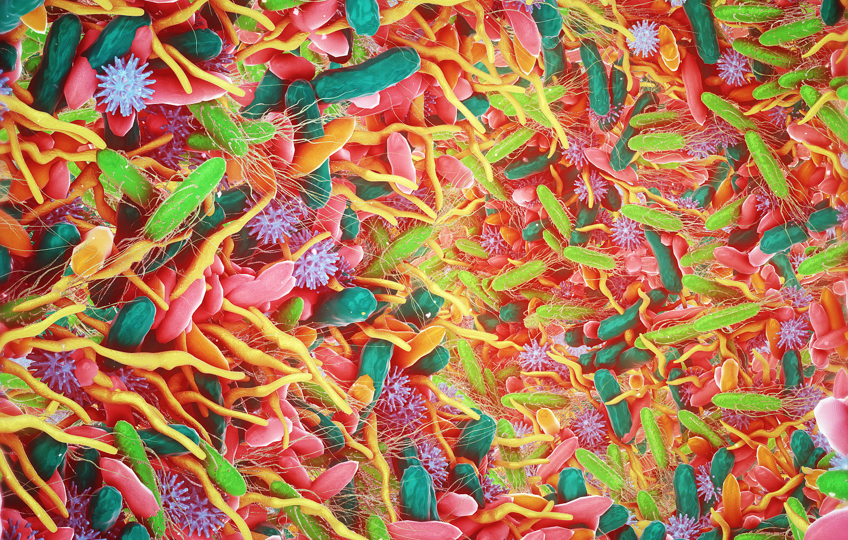
个体自身携带菌群
正常菌群寄居部位
肠道、上呼吸道、皮肤等
一定条件下引起感染
免疫功能受损、抵抗力降低时
可传播感染
给自身或他人

Slide 9
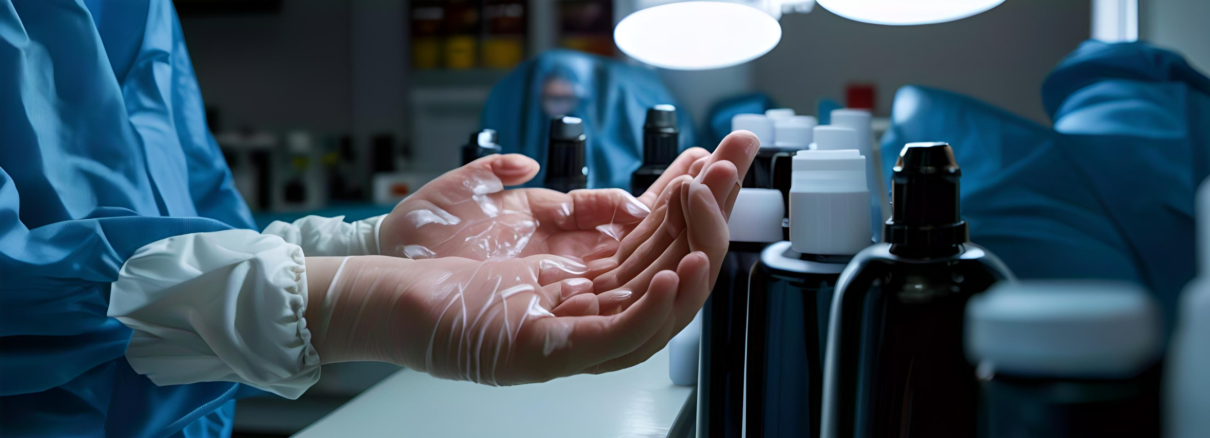
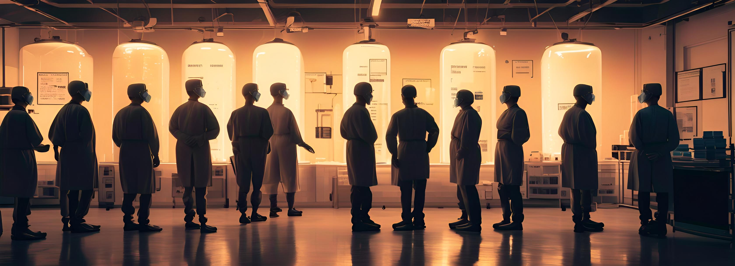
医务人员传播
携带并传播微生物
通过手或工作服等
造成交叉感染
在治疗和护理过程中

Slide 10
环境因素
设备食品垃圾成感染源
污染洗手者再传播
如洗手池、食品等
革兰阴性杆菌繁殖为例

Slide 11
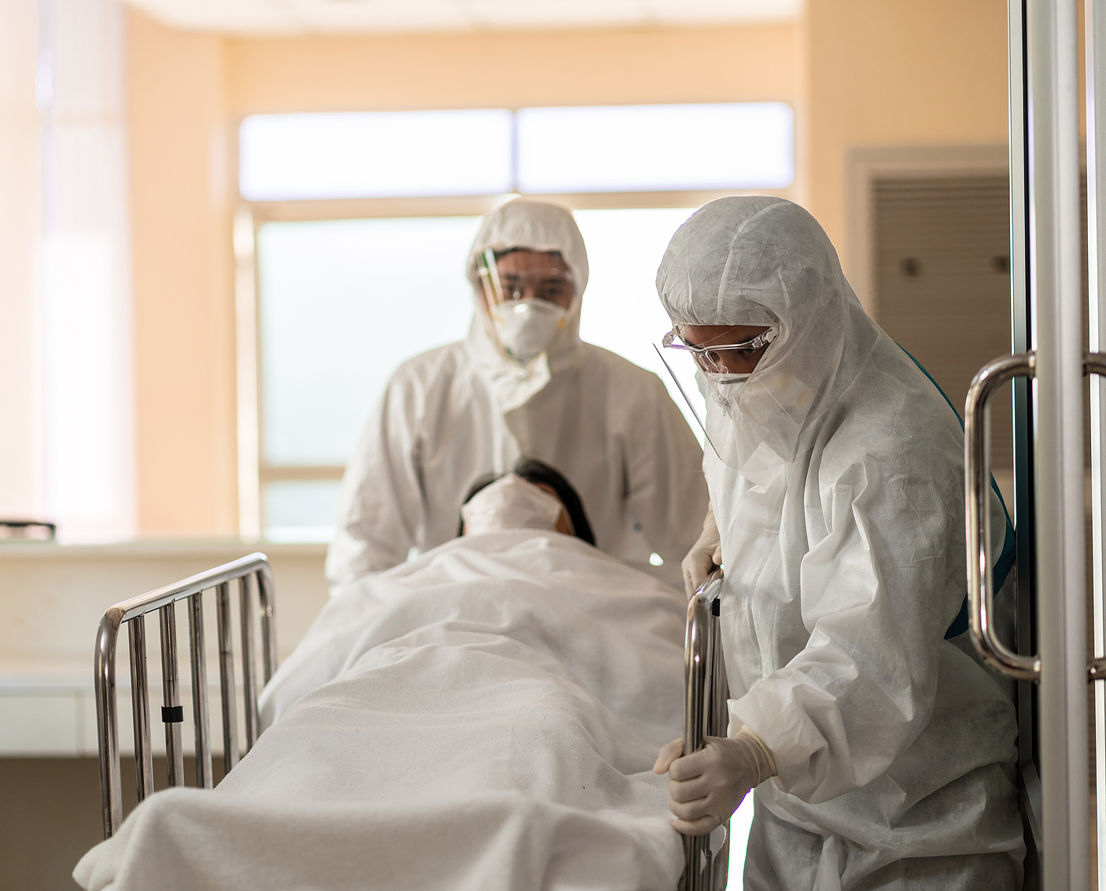
其他感染源
个体家属和探视者传播
如呼吸道感染、病毒性感冒
器械消毒不彻底成感染源
受污染仪器、设备等
不合格血液制品药物感染
成为严重感染源

Slide 12
感染传播途径
03

Slide 13
接触传播
直接接触传播
间接接触传播
常见传播媒介
病原体不经媒介传给易感者
病原体经媒介传给易感者
医护人员的手

Slide 14
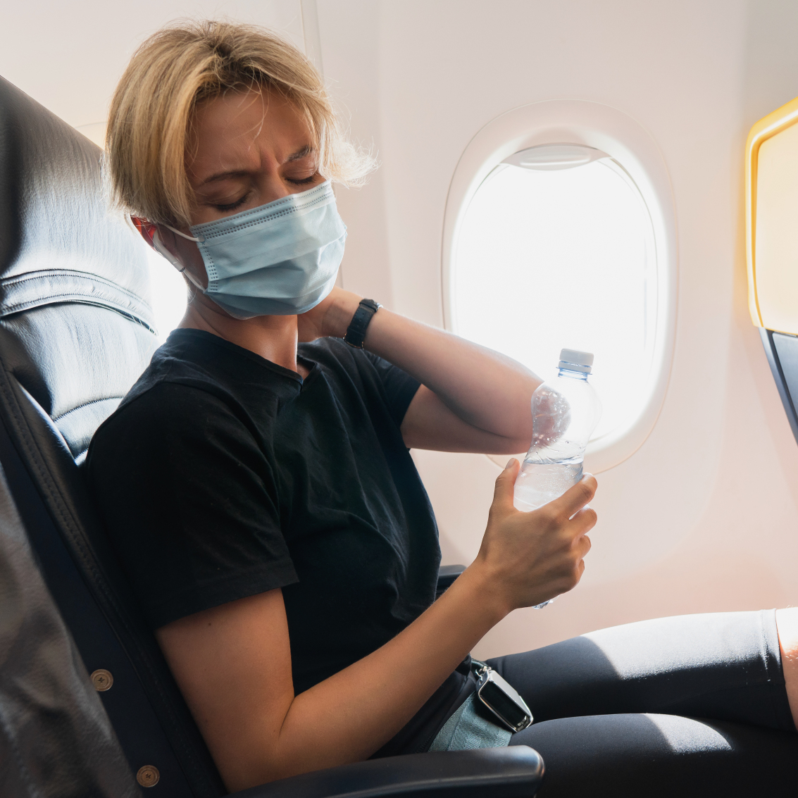
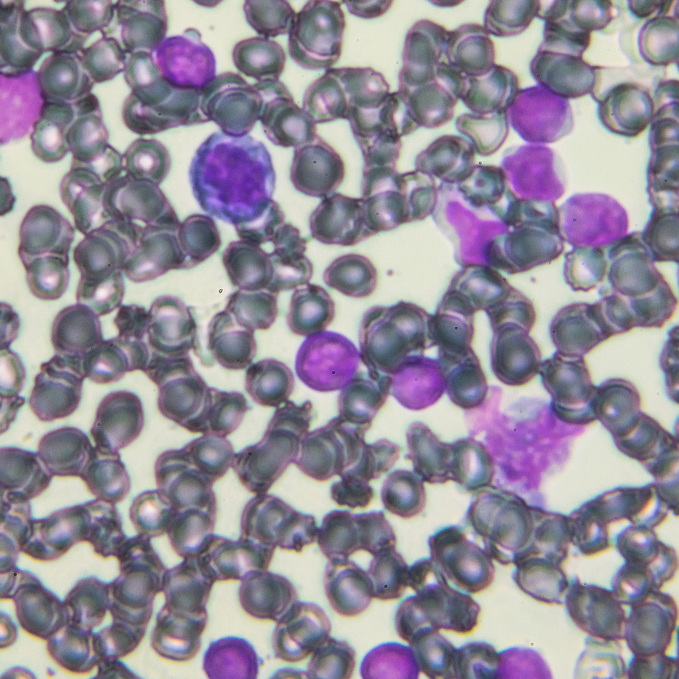
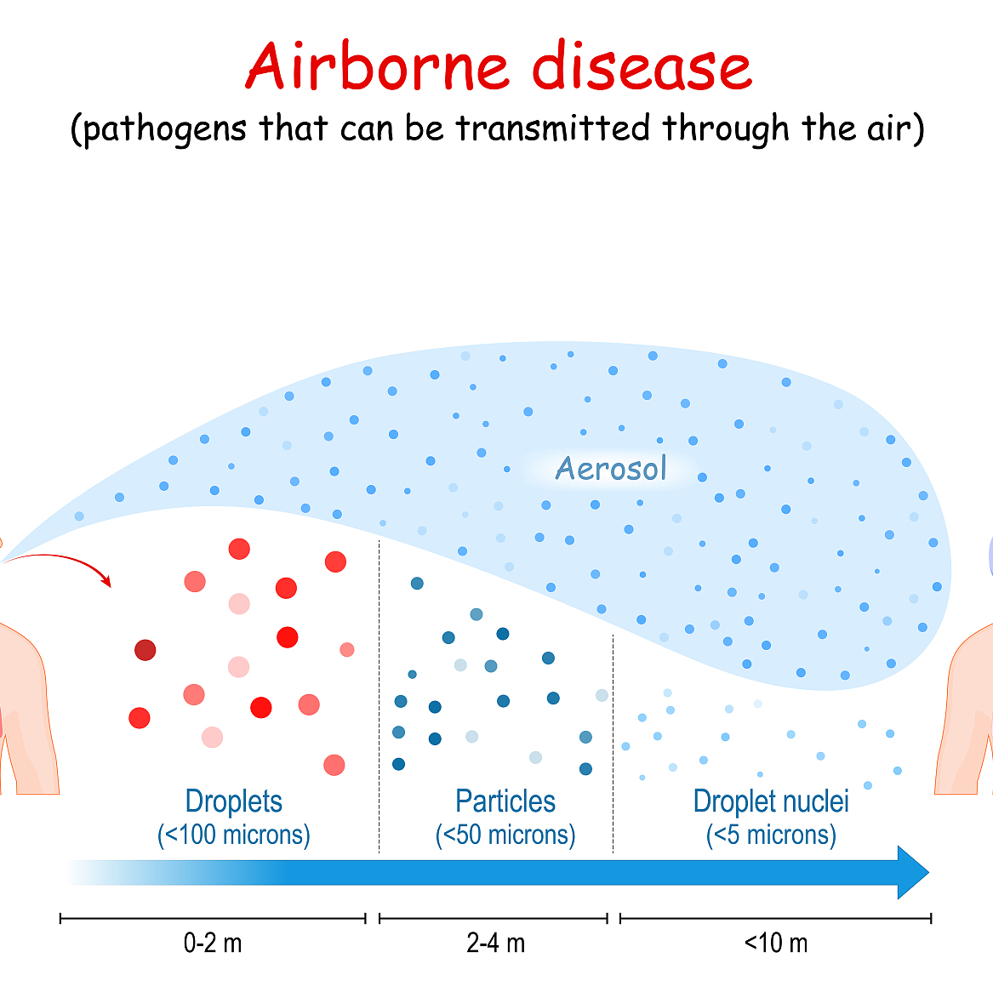
空气传播方式
飞沫传播
飞沫核传播
菌尘传播
液滴状飞沫短距离传播
飞沫核在空气中长距离传播
感染性物质干燥后形成带菌尘埃传播

Slide 15
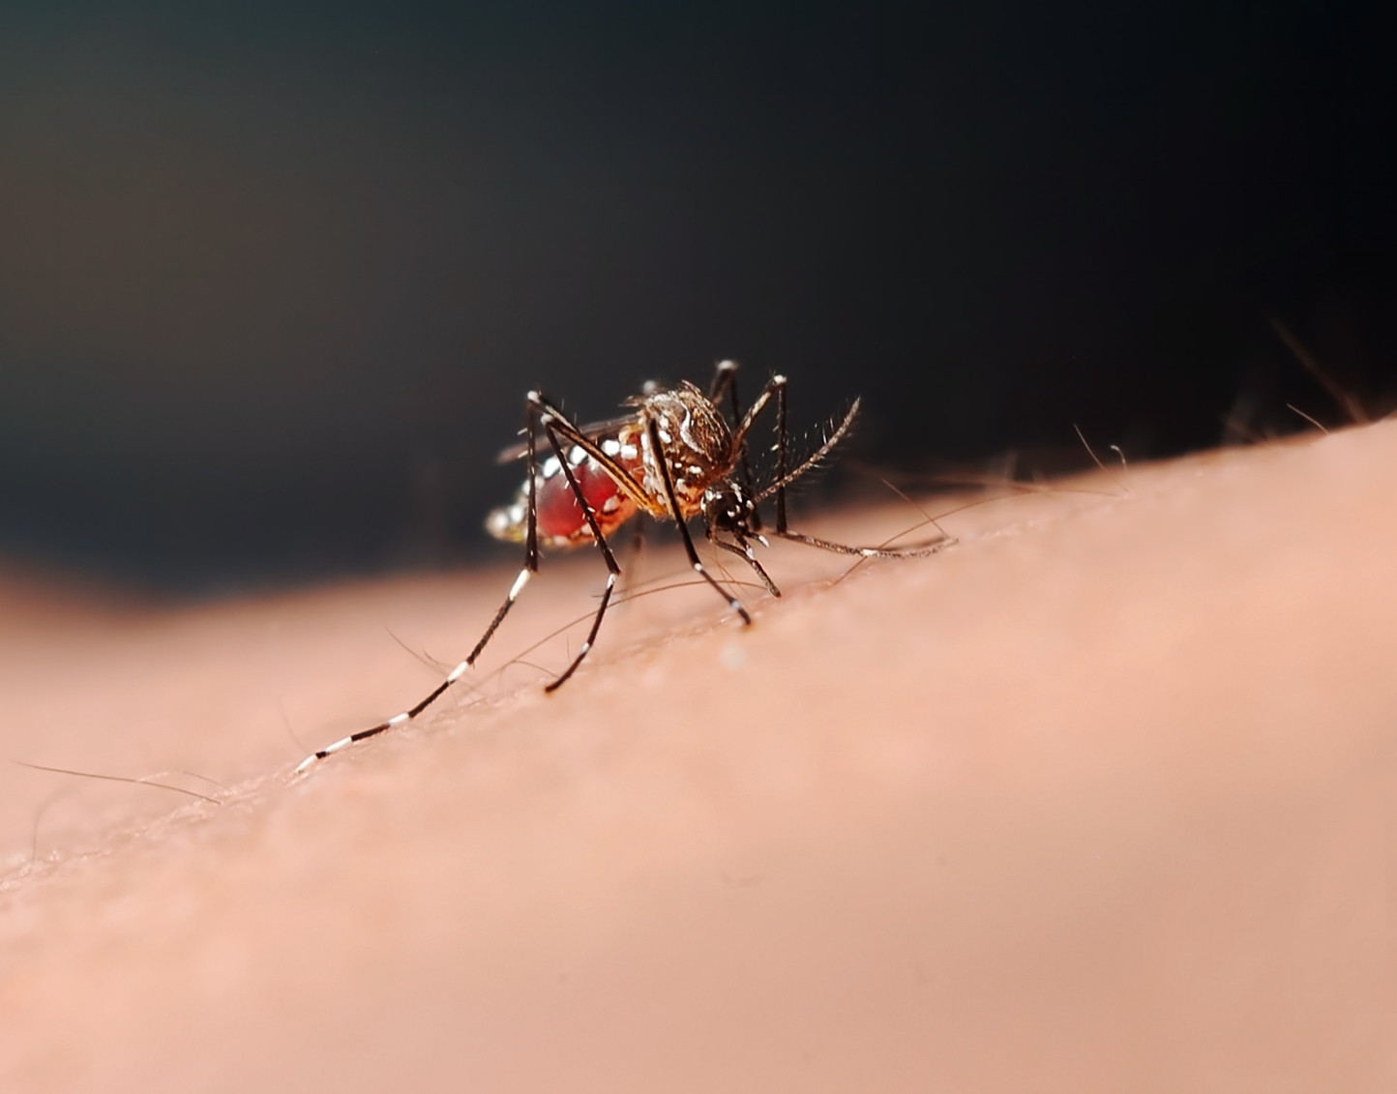
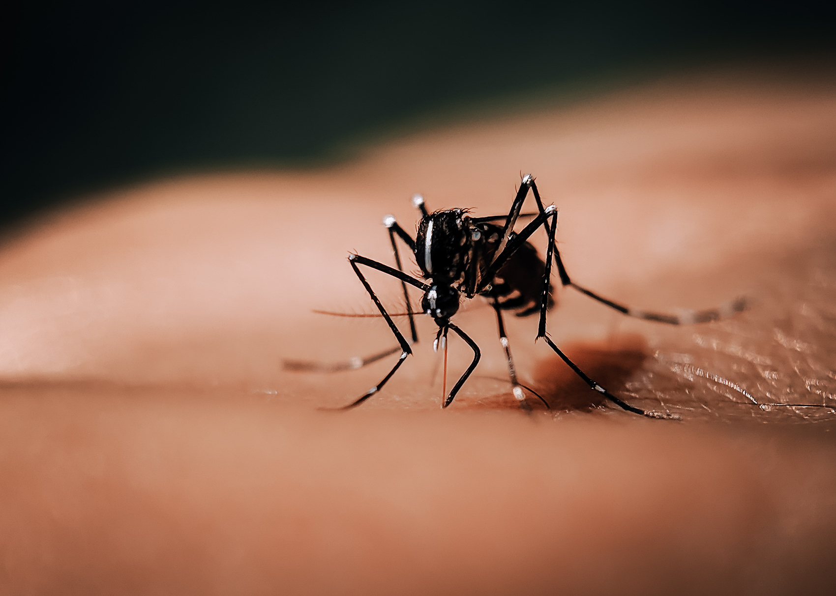
生物媒介传播
动物或昆虫携带
作为中间宿主
如蚊子传播疟疾
叮咬受感染者后再叮咬健康人

Slide 16
共同媒介传播
经水源传播
饮食传播
注射输血传播
水源受污染后未经净化消毒
食品带条件致病菌增加感染机会
通过污染血液、药液、用具传播

Slide 17
照护技术应用
04

Slide 18
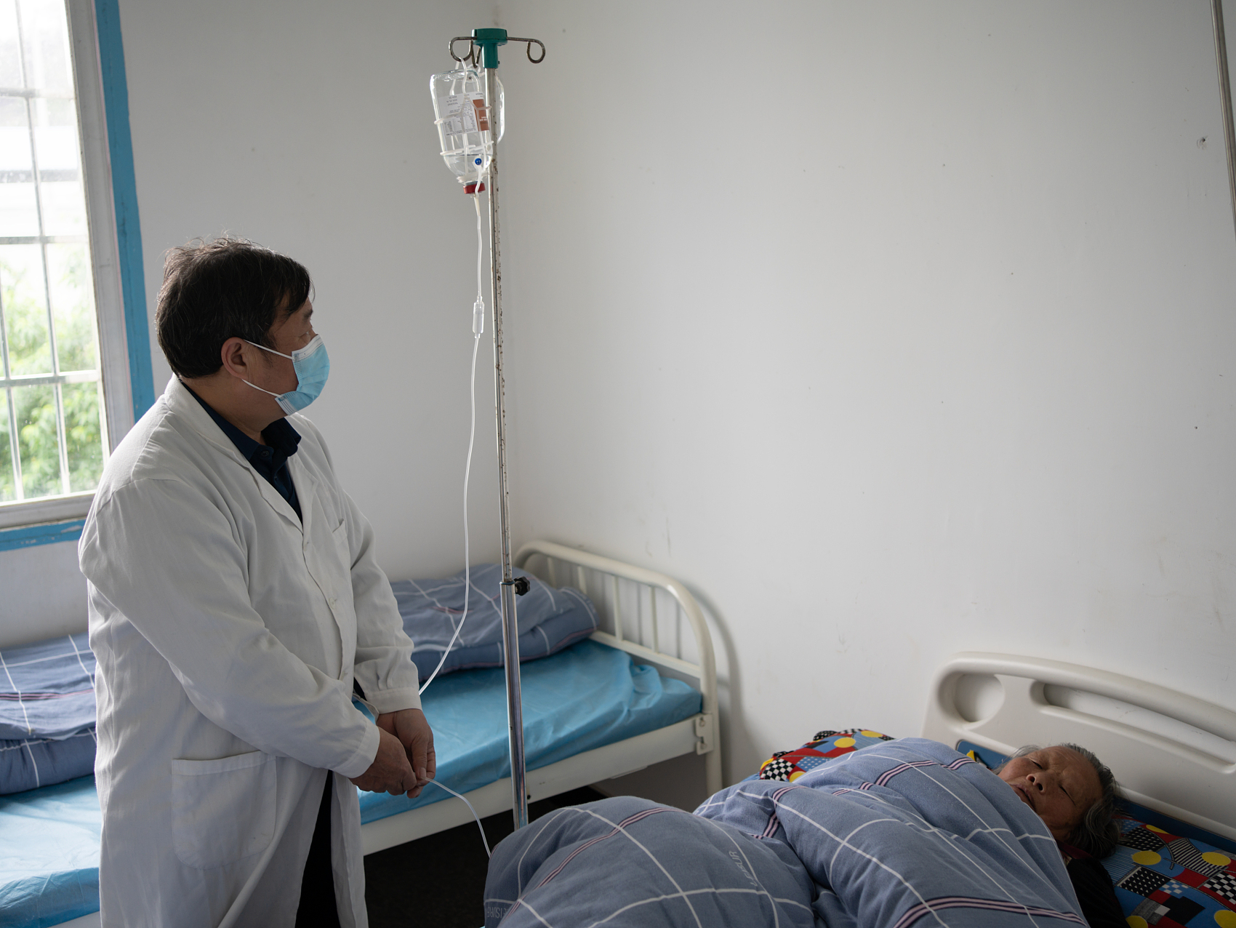
选择适宜防护技术
选择适宜防护技术
针对李奶奶情况选定
考虑感染源与传播途径
腹水培养阳性，大肠杆菌
肝硬化个体特殊防护
原发性腹膜炎风险高

Slide 19
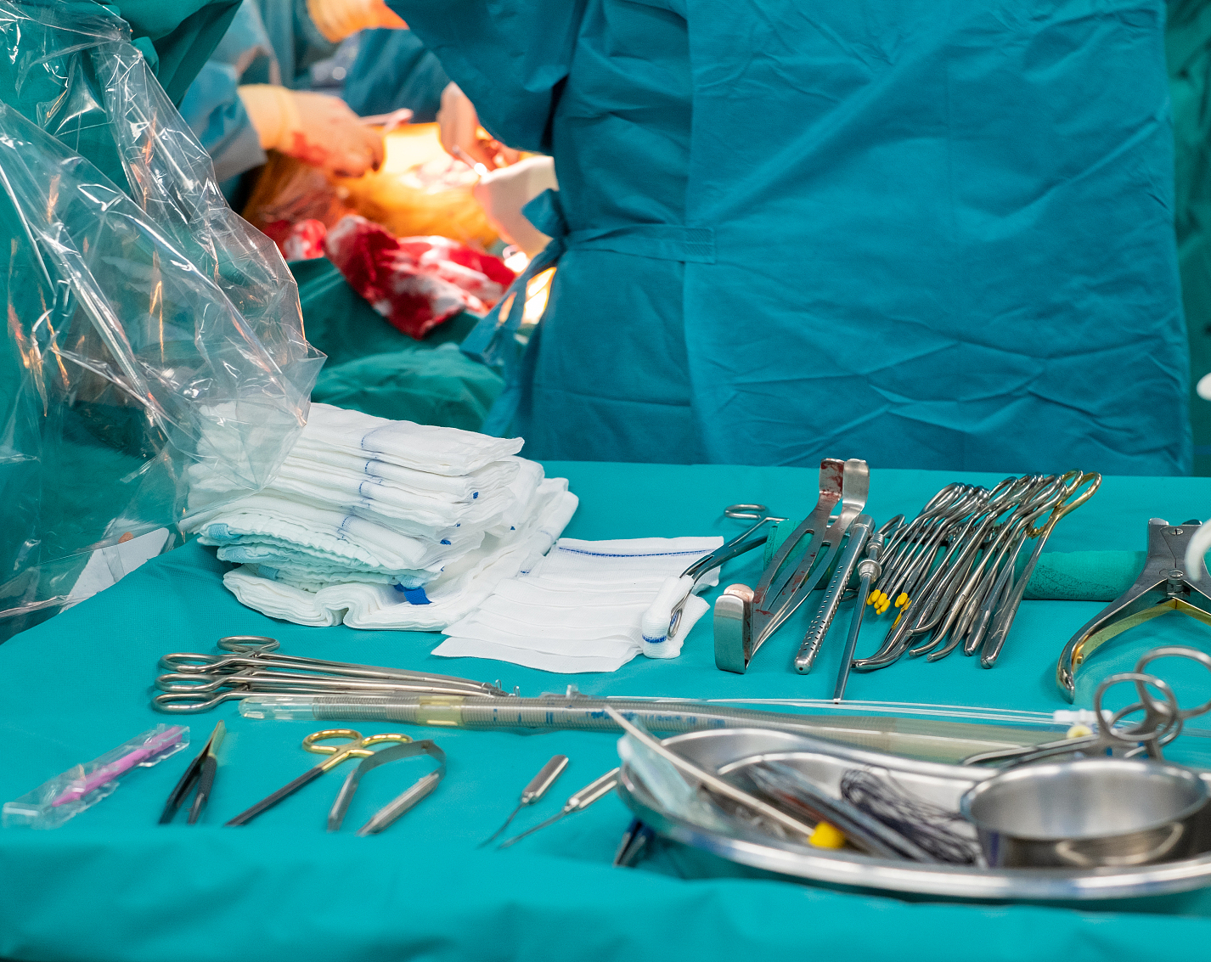
无菌原则照护操作
遵循无菌操作原则
无菌环境实施照护
个人防护到位
防止交叉感染
确保操作区域无菌
照护员穿戴防护装备

Slide 20
无菌技术正确实施
无菌技术准确执行
操作过程无污染
废弃物处理规范
无菌物品正确使用
保持手部及工具无菌
医疗废物严格分类处理

Slide 21
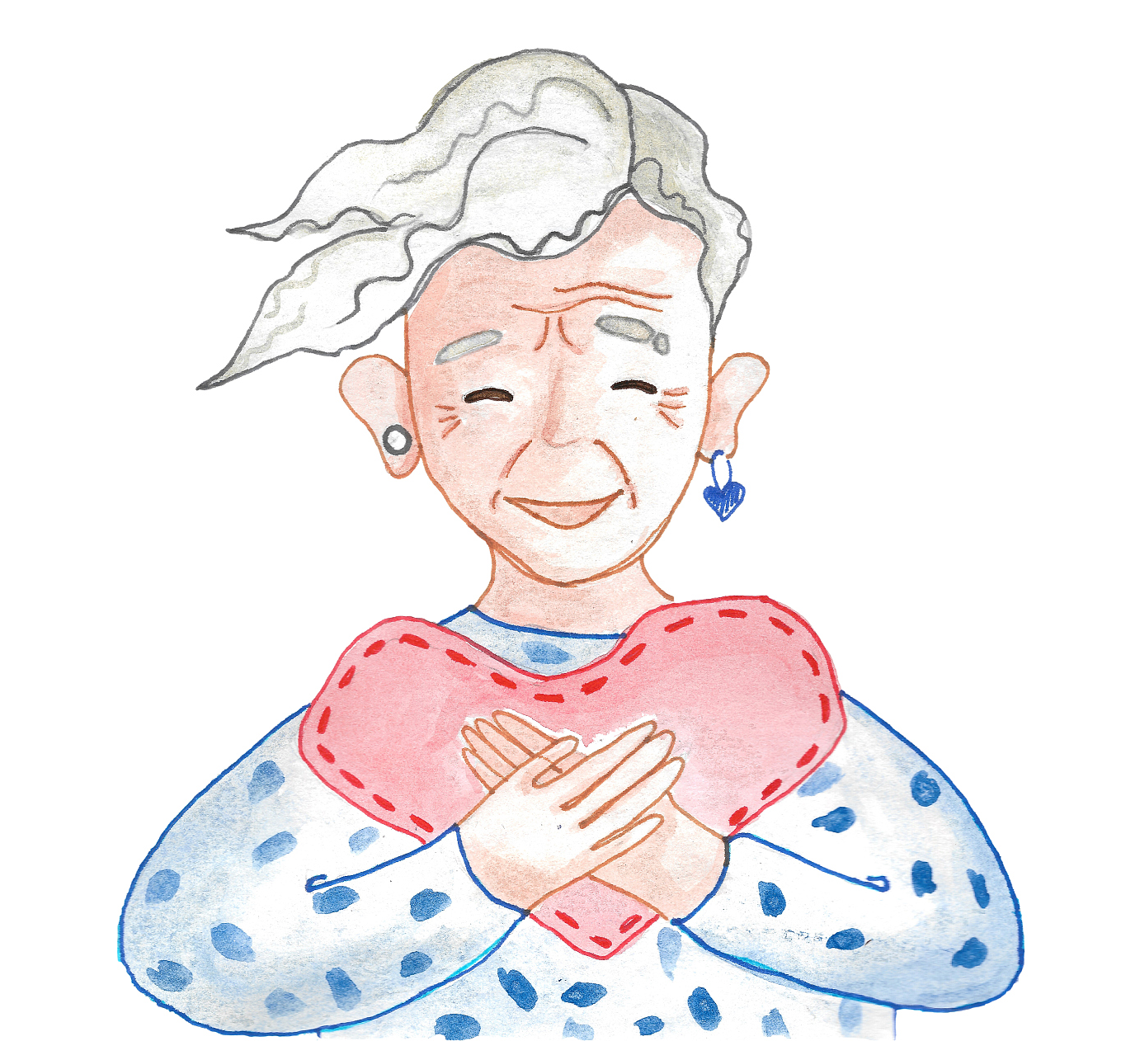
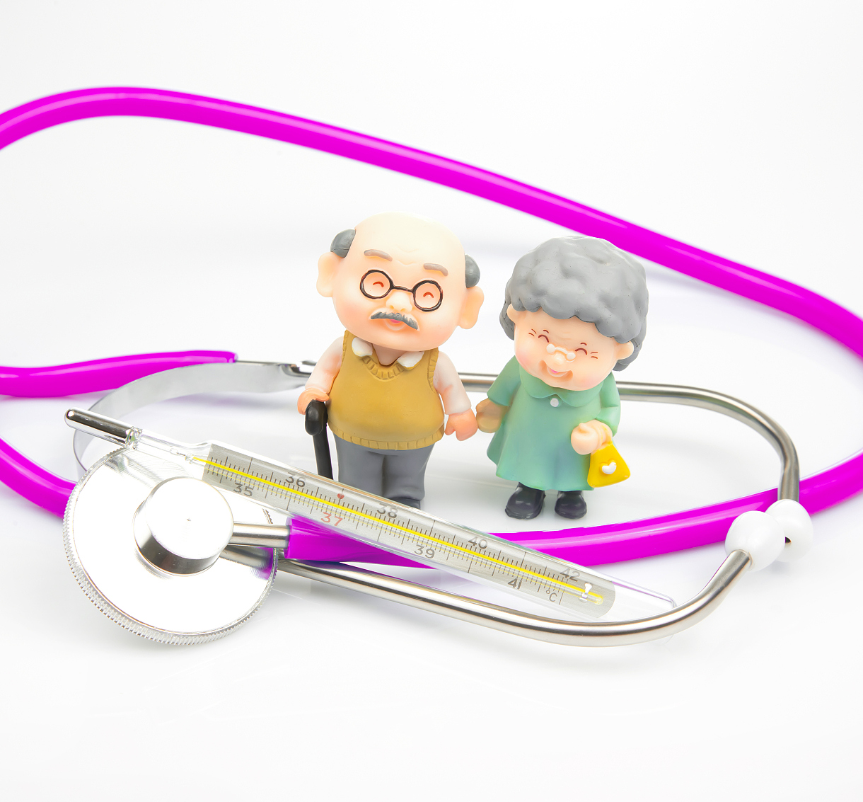
关爱老年人预防感染
关爱老年人身心健康
加强预防感染措施
提高老年人免疫力
关注李奶奶精神状态
定期消毒，保持环境清洁
合理膳食，适量运动

Slide 22
谢谢
THE END

